Slide 1
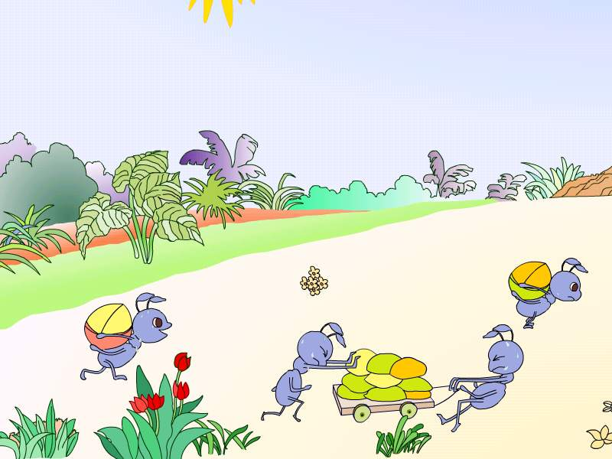
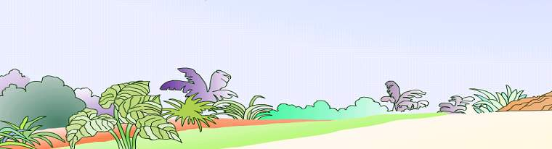
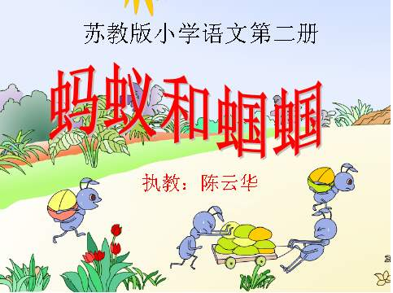
蚂蚁和蝈蝈
20、蚂蚁和蝈蝈

Slide 2

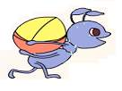
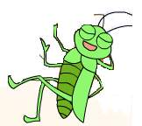
认读词语
夏天 乘凉 自由自在
洞里 粮食 满头大汗
冬天 刮风 又冷又饿

Slide 3
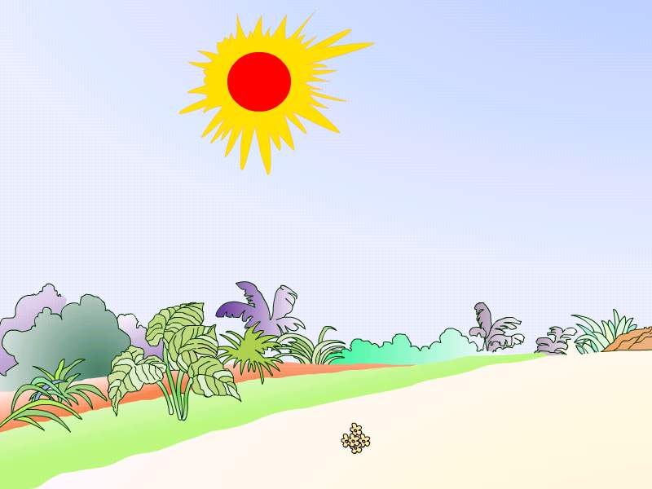

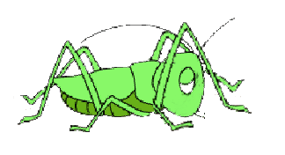
夏天真热。
一群蚂蚁在干什么呢？

Slide 4
一群蚂蚁在搬粮食。他们有的背，有的拉，个个满头大汗。

Slide 5
一群蚂蚁在搬粮食。他们有的背，有的拉，个个满头大汗。

Slide 6
一群蚂蚁在搬粮食。他们有的背，有的拉，个个满头大汗。

Slide 7
一群蚂蚁在搬粮食。他们有的背，有的拉，个个满头大汗。

Slide 8
一群蚂蚁在搬粮食。他们有的（ ），有的（ ）……个个满头大汗。

Slide 10
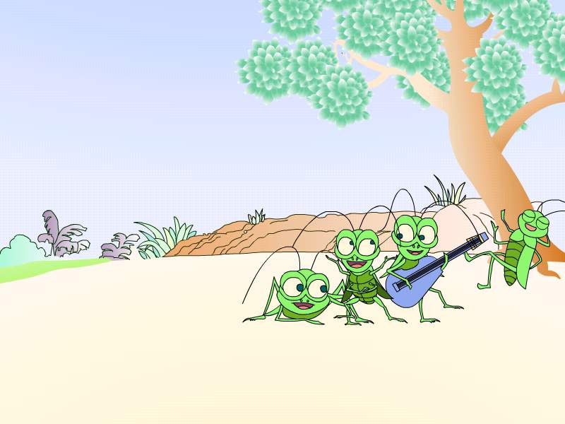
他们躲到大树下乘凉，
有的唱歌，有的睡觉，
个个自由自在。

Slide 11
他们躲到大树下乘凉，
有的唱歌，有的睡觉，
个个自由自在。

Slide 12
他们躲到大树下乘凉，
有的唱歌，有的睡觉，
个个自由自在。

Slide 13
他们躲到大树下乘凉，
有的唱歌，有的睡觉，
个个自由自在。

Slide 14
几只蝈蝈看到了，
都笑蚂蚁是傻瓜。
几只蝈蝈看见了，
都笑蚂蚁是傻瓜。

Slide 15
几只蝈蝈看到了，
都笑蚂蚁是傻瓜。
几只蝈蝈看见了，
都笑蚂蚁是傻瓜。
它们躲到大树下乘凉，有的唱歌，有的跳舞，个个自由自在。

Slide 16
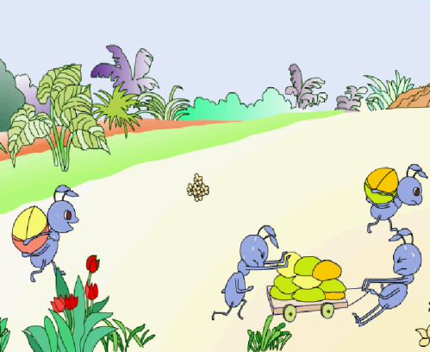
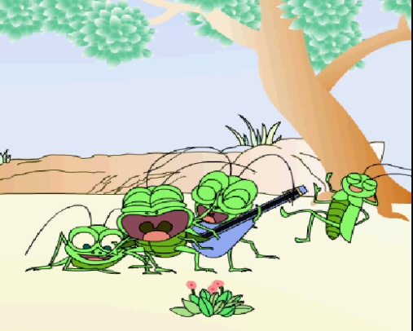
夏天真热。一群蚂蚁在搬粮食。他们有的背，有的拉，个个满头大汗。
几只蝈蝈看到了，都笑蚂蚁是傻瓜。他们躲到大树下乘凉，有的唱歌，有的睡觉，个个自由自在。

Slide 17
说一说:
体育课上，同学们有的 ，有的 ，个个 。
课外活动时，小朋友有的 ，有的 ，个个 。
，有的 ,有的 ，个个 。

Slide 18


Slide 19

冬天到了，西北风呼呼地刮起来。

Slide 20

冬天到了，西北风呼呼地刮起来。

Slide 21
蚂蚁躺在装满粮食的洞里过冬 了。

Slide 22
蚂蚁躺在装满粮食的洞里过冬 了。

Slide 23
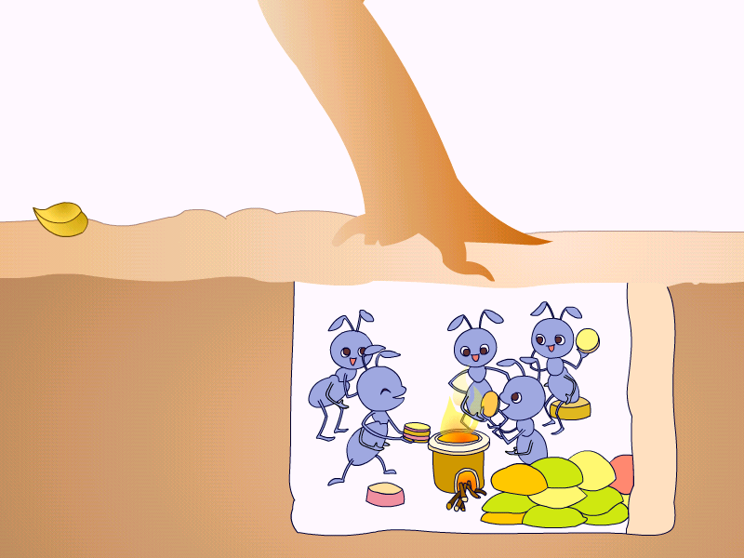
蚂蚁躺在装满粮食的洞里过冬了，他们有的（ ），有的（ ）……个个（ ）。

Slide 24
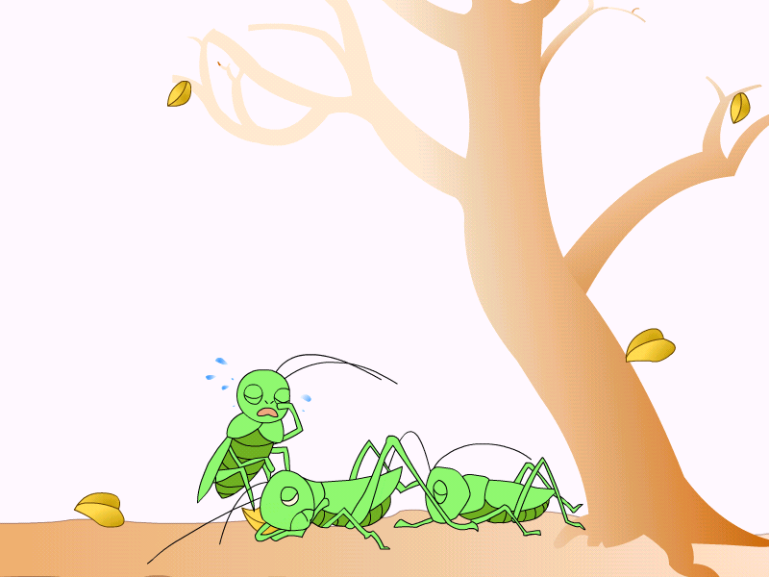
蝈蝈又冷又饿，再
也神气不起来了。

Slide 25
蝈蝈又冷又饿，再
也神气不起来了。

Slide 26
蝈蝈又冷又饿，再
也神气不起来了。

Slide 28
人无远虑 必有近忧
有备无患 防患未然

Slide 29



